Slide 1
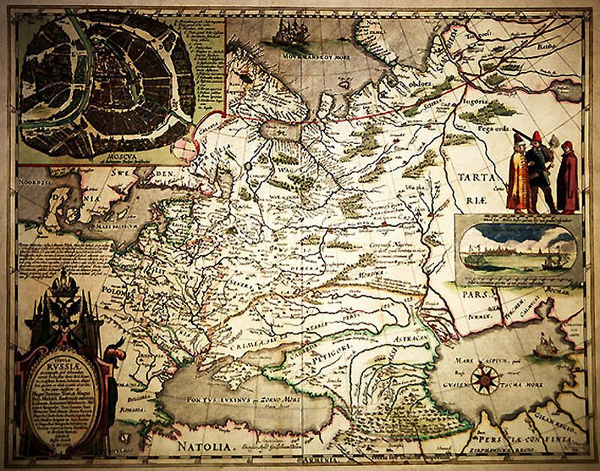
Путешественники
древности

Slide 2
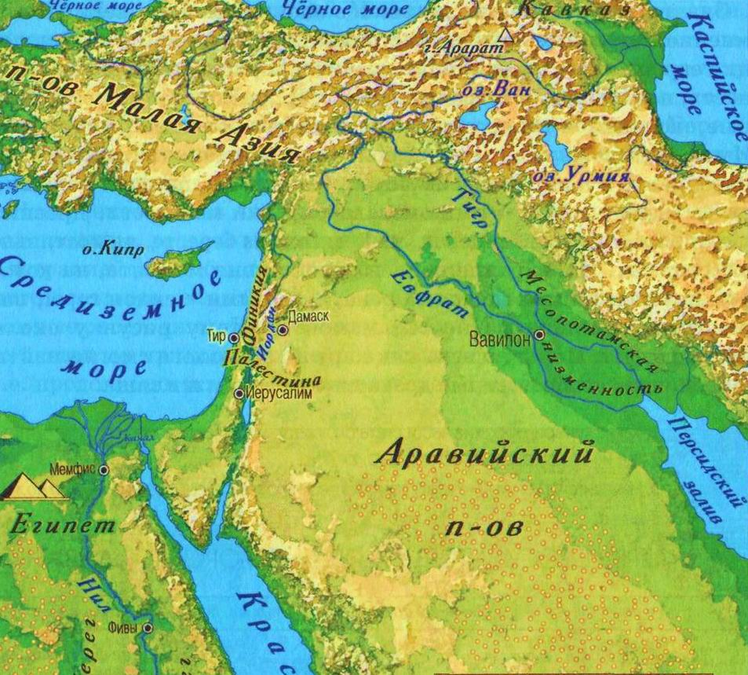
Финикийцы жили
на восточном
побережье
Средиземного моря,
где создали ряд
торговых городов-
государств, из которых
наиболее известны
Тир и Сидон.
Название «финикийцы»
моряки получили потому, что
отправляясь в дальнее
морское плавание, в
качестве путевого запаса брали с собой сушеные финики.
Это название было перенесено затем на весь народ.

Slide 3
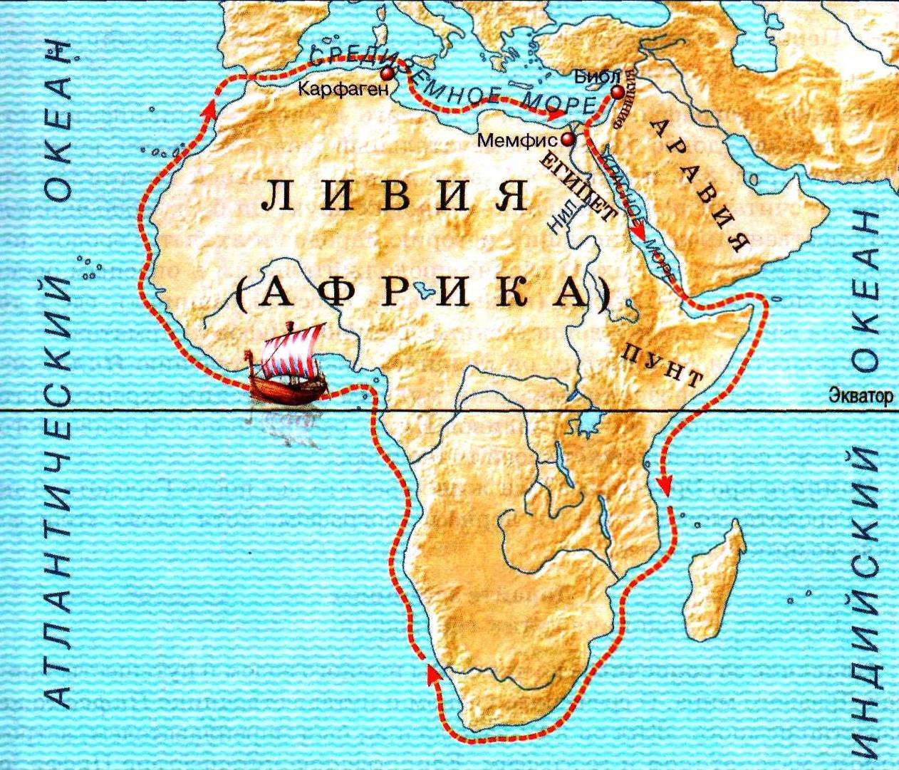
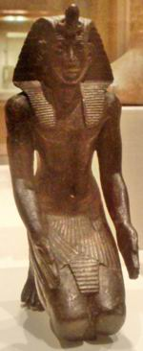
Египетский фараон Нехо II поручил финикийцам узнать, велика ли страна Ливия (Африка). Плавание длилось почти 3 года.

Slide 4
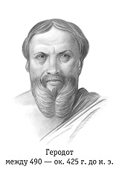
В V веке до н.э. ученый грек Геродот посещает Египет, Ливию, Эфиопию, Финикию, Аравию, Вавилонию, Персию, Мидию, Колхиду, Каспийское море, Скифию и Фракию. Свои наблюдения он изложил в «Истории». Описал земли и народы, поэтому по праву Геродота называют «отцом истории и географии».

Slide 5
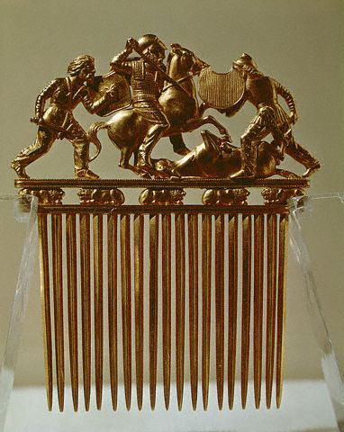
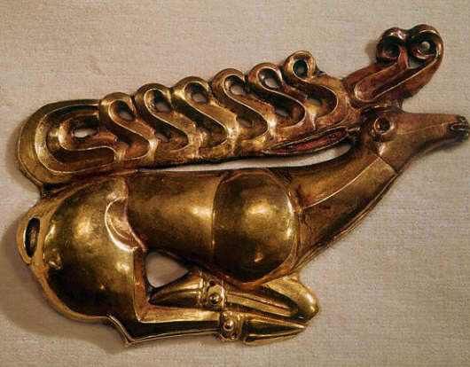
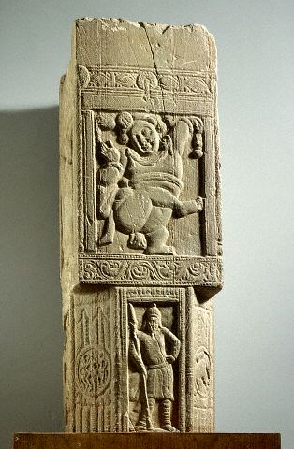
Скифы сыграли чрезвычайно большую роль в исторических судьбах многих народов нашей страны и внесли огромный вклад в сокровищницу мировой культуры.

Slide 6
Пифей около 325 года до н. э. плавал вокруг Британии, а также побережья Балтийского моря. Британию он описал как треугольный остров и посчитал размеры его сторон . Он был первым греком, описавшим полярный день, полярное сияние и вечные льды.
Статуя Пифея в Марселе

Slide 7
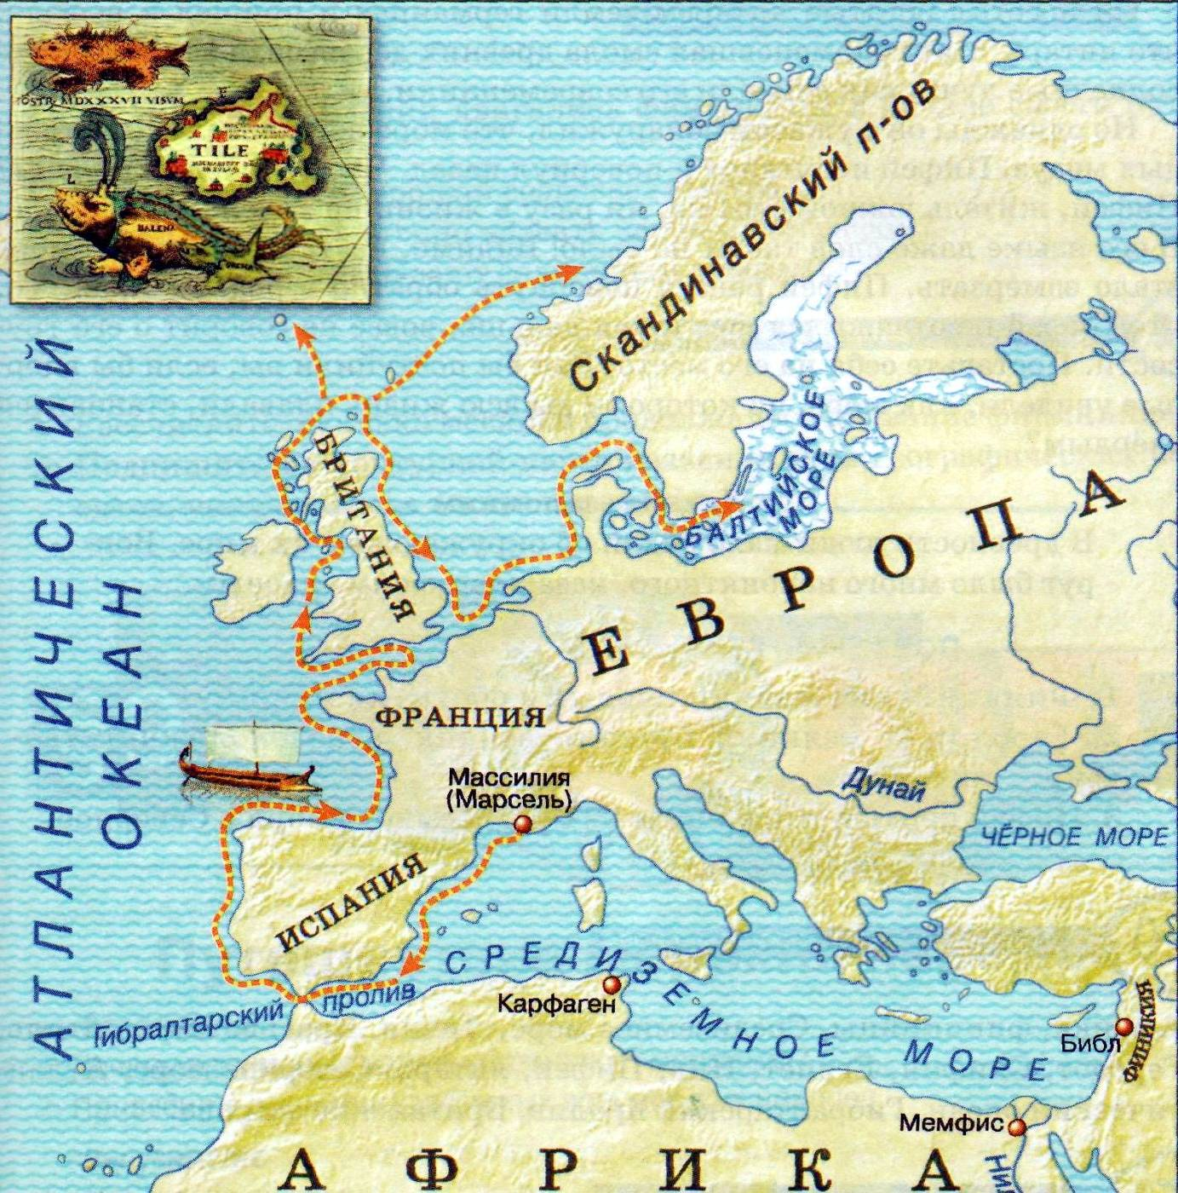
Плавание Пифея (Питея) (IV век до н.э.)

Slide 8
1. Родоначальником географии как науки считают
Эратосфена
а
Пифагора
б
Геродота
В
Следующий вопрос
выход

Slide 9
2. Народ, совершивший первое путешествие вокруг Ливии (Африки), - это
греки
а
финикийцы
б
египтяне
В
Следующий вопрос
выход

Slide 10
6. Мореплаватель Пифей в IV веке н.э. совершил плавание по маршруту
Средиземное море - Атлантический океан
а
Средиземное море - Северное море
б
Средиземное море - Гибралтарский пролив
В
Следующий вопрос
выход

Slide 11
8. Назовите географические объекты, связанные с плаванием Пифея.
Средиземное море
а
Британские острова
б
Индийский океан
В
Северное море
г
Следующий вопрос
выход

Slide 12
10. Расставьте путешествия в порядке от самого раннего к самому позднему.
путешествие финикийцев
а
путешествие Пифея
б
путешествие Геродота
В
выход

Slide 13
Домашнее задание: §8, подпишите на контурной карте названия всех географических объектов, упомянутых в тексте параграфа

